Slide 1
Elektronski fakultet u Nišu Evaluacija relacionih operatora kod MS SQL Server baze podataka
Student: Mentor:
Draginja Anđelković,1208 Prof. dr Aleksandar Stanimirović

Slide 2
Uvod
Relacioni operatori su osnovni gradivni blokovi upita
Fizički operator je implementacija relacionog operatora.
Za svaki relacioni operator postoji nekoliko alternativnih algoritama za njegovu implementaciju

Slide 3
Relacioni operatori
Selekcija (σ)
Projekcija (π)
Spoj (⨝)
Standardni operatori teorije skupova (∩, x, υ, \)
Operacije agregacije (SUM, AVG, MIN, MAX, COUNT) i GROUP BY

Slide 4
Tehnike za implementaciju
Algoritmi koji se koriste za implementaciju relacionih operatora koriste zajedničke opšte tehnike:
Iteracija – obrada svih torki u ulaznoj relaciji iterativno
Indeksiranje – ako su specificirani uslovi spoja ili selekcije, koriste se indeksi da bi se obradile samo torke koje zadovoljavaju uslov
Particionisanje - podelom torki na osnovu ključa za sortiranje, može se izvršiti dekompozicija operacije na kolekcije manje skupih operacija nad particijama

Slide 5
Šema korišćena u primerima
Vozaci (VID: integer, VIME: string, GODINE_ISKUSTVA: integer, STAROST: integer)
Automobili (AID: integer, MODEL: string, BOJA: string)
Rezervacije (VID: integer, AID: integer, DAN: date, RIME: string)
U relaciji Vozaci - svaka torka je veličine 50 bajtova, 80 torki po stranici, 500 stranica.
U relaciji Rezervacije – svaka torka je veličine 40 bajtova, 100 torki po stranici, 1000 stranica.

Slide 6


Jednostavan uslov selekcije
Za razmatranje selekcije korišćen je upit nad relacijom Rezervacije:
Selekcija se vrši iz relacije R na osnovu uslova jednakosti vrednosti atributa RIME iz R i zadate vrednosti ‘Petar’
Selekcija sa jednostavnim uslovom ima oblik:

Slide 7
Selekcija bez korišćenja indeksa
Podaci nisu sortirani
Skenira se cela relacija
Za svaku torku se proverava da li zadovoljava uslov selekcije
Torka se dodaje u rezultat ako je uslov zadovoljen
Cena: M U/I, M – br. Stranica relacije
1000 U/I, za relaciju Rezervacije
Podaci su sortirani
Binarno traženje za prvu torku koja ispunjava uslov selekcije
Skeniranje za ostale torke koje zadovoljavaju uslov
Cena: O(logM) + cena skeniranja kvalifikovanih torki (0-M)
log1000 – 10 U/I za relaciju Rezervacije

Slide 8
Korišćenje indeksa
Najbolja strategija ako op nije jednakost je korišćenje B+ indeksa
Ako op nije jednakost, bolje je koristiti heš indeks
Korišćenje indeksa:
- Traženje po stablu dok se ne nađe indeks koji ukazuje na prvu kvalifikovanu torku iz R
- Skeniranje listova da bi se izdvojili podaci čiji ključevi zadovoljavaju uslov
- Za svaki takav podatak izdvaja se torka iz R

Slide 9
Cena selekcije pomoću indeksa
Cena traženja po stablu, do lista koji ukazuje na početnu stranicu – 2-3 U/I
Skeniranje svih kvalifikovanih torki + cena preuzimanja podataka
- Zavisi od broja kvalifikovanih torki i od toga da li je indeks klasterisan. Ako je indeks klasterovan, cena se može odnositi na cenu pristupa jednoj stranici, ako nije klasterovan, svaka torka bi mogla da bude u različitoj stranici.
Ako je uslov RIME< ‘C%’, za uniformnu distribuciju imena, biće oko 10% kvalifikovanih torki (100 strana, 10000 torki).
– Sa klasterisanim indeksom cena je malo više od 100 I/O;
– Ako je neklasterisan, u najgorem slučaju čak do 10000 I/O!

Slide 10
Generalni uslov selekcije
Složeni uslov u upitu, koji može da ima više izraza povezanih sa AND, ili čak da uključuje OR
Poklapanje indeksa sa složenim uslovom?
Vrši se konverzija u konjuktivnu normalnu formu (KNF)

Slide 11


Projekcija
SQL upit za projekciju
Projekcija
Implementacija projekcije zahteva:
– Uklanjanje neželjenih atributa
– Eliminacija torki duplikata
Pristupi:
Zasnovan na sortiranju
Zasnovan na heširanju

Slide 12
Projekcija zasnovana na sortiranju
Koraci algoritma:
Skeniranje R i produkovanje skupa torki samo sa željenim atributima
Sortiranje skupa torki korišćenjem kombinacije svih njegovih atributa kao ključa za sortiranje
Skeniranje sortiranog rezultata i odbacivanje duplikata.
Cena:
M U/I za skeniranje R + T U/I za upis u privremenu relaciju
O (TlogT) – najskuplji korak
T
Ukupno O(M log M)
Algoritam se može poboljšati modifikacijom prolaza 0 iz standardnog algoritma za sortiranje tako da se eliminišu neželjena polja, i modifikacijom procesa spajanja tako da se eliminišu duplikati

Slide 13
Projekcija zasnovana na heširanju
Faza particionisanja:
- Učitati R preko ulaznog bafera
- Za svaku torku odbaciti neželjena polja i izračunati vrednost heš funkcije h1 za izbor jedne od B-1 stranica izlaznog bafera
- Dve torke iz različitih particija sigurno nisu duplikati
Faza eliminisanja duplikata:
- Za svaku particiju, pročitati je i formirati memorijsku heš tabelu korišćenjem funkcije h2 (≠h), uz odbacivanje duplikata
- Prebaciti torke u heš tabelu, obrisati tabelu, preći na sledeću particiju
Cena:
- Faza particionisanja: M + T U/I
- Faza eliminacije duplikata: T
Ukupno: M + 2T U/I

Slide 14

Spoj preko jedne kolone
SQL spoj
Spoj u relacionoj algebri:
R ⨝ V
Može se definisati preko Dekartovog proizvoda i niza selekcija i projekcija
Algoritmi jednostavne ugnježdene petlje i blok ugnježdene petlje koriste iteracijsku tehniku
Algoritam pomoću indeks ugnježdene petlje koristi tehniku indeksiranja
Sort-merge algoritam i he spoj koriste tehniku particionisanja

Slide 15
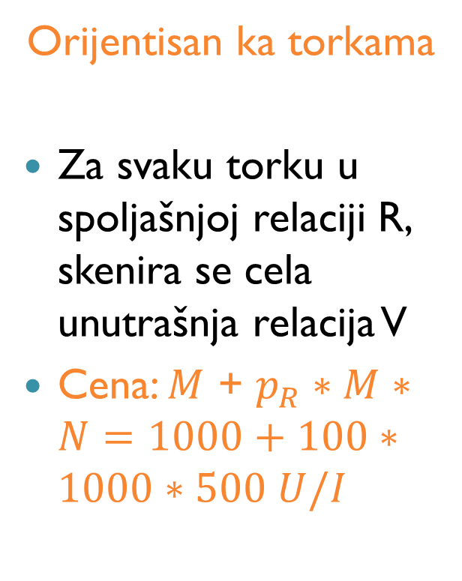
Spoj pomoću jednostavne ugnježdene petlje
Orijentisan ka torkama
Za svaku torku u spoljašnjoj relaciji R, skenira se cela unutrašnja relacija V
Cena: $M$ + $p_{R}∗M∗N=1000+100∗1000∗500 U/I$
Orijentisan ka stranicama
Za svaku stranicu R, skenira se stranica relacije S
Cena: M + M*N = 1000 + 1000*500 U/I

Slide 16
Spoj pomoću indeks ugnježdene petlje
Ako postoji indeks za kolonu spoja u nekoj od relacija, onda se ona može koristiti kao unutrašnja
Za svaku torku iz R koristi se indeks i traži poklapanje sa torkama iz V preko indeksa

Slide 17
Ostali algoritmi za spajanje
Algoritam za spajanje po pomoću indeks ugnježdene petlje
Sortiranje-spajanje (engl. sort-merge) algoritam
Heš spoj

Slide 18
Operatori iz teorije skupova
Presek i Dekartov proizvod su specifični slučajevi spoja
Za uniju i razliku se koriste pristupi zasnovani na sortiranju ili heširanju
Pristup zasnovan na sortiranju:
- Sortiranje obe relacije
- Skeniranje sortiranih relacija i njihovo spajanje
Pristup zasnovan na heširanju:
- Podela relacija R i V na particije pomoću heš funkcije
- Za svaku V particiju, pravi se memorijska heš tabela (h2), skenira se odgovarajuća R particija, dodaju torke tabeli uz odbacivanje duplikata.

Slide 19
Funkcije agregacije
Bez grupisanja
Zahteva skeniranje relacije
Ako postoji indeks čiji ključ traženja usključuje sve attribute iz SELECT ili WHERE klauzule, može se primeniti indeksno skeniranje
Sa grupisanjem
Sortiranje po atributima iz GROUP BY klauzule
Skeniranje relacije i izračunavanje funkcije agregacije za svaku grupu

Slide 20
Zaključak
Za svaki relacioni operator postoji više različitih algoritama za njihovu implementaciju
Ne postoji univerzalno najbolja strategija za implementaciju
Izbor strategije za implementaciju zavisi od veličine ulaznih relacija, postojećeg poretka sortiranja, postojećih indeksa ili pogleda, politike zamene stranica bafera, veličine raspoloživog prostora u baferu itd.
Izbor prave strategije u velikoj meri utiče na performance upita

Slide 21
Hvala na pažnji! ☺
Pitanja? ☺

